Slide 1
Báo cáo học thuật năm học 2021 – 2022
Chủ đề: Phương pháp hiệu chuẩn thiết bị đo lưu lượng dòng khí
Thực hiện: Nguyễn Sơn Tùng

Slide 2
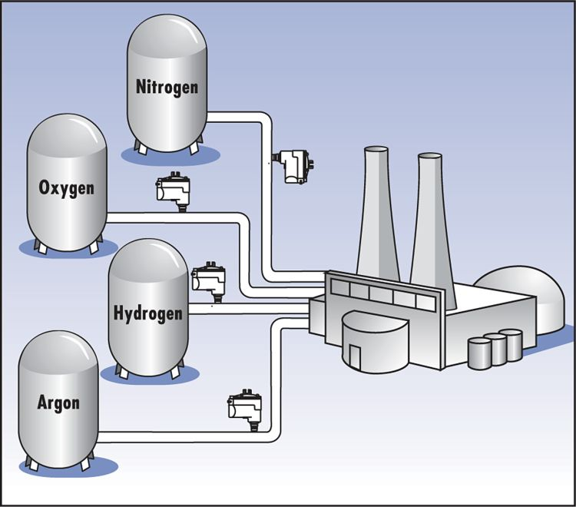
Nội dung
Thiết bị đo lưu lượng dòng khí, hiệu chuẩn thiết bị đo lưu lượng dòng khí
Phương pháp pVTt
Đề xuất xây dựng bộ thí nghiệm hiệu chuẩn thiết bị đo lưu lượng dòng khí thấp áp

Slide 3
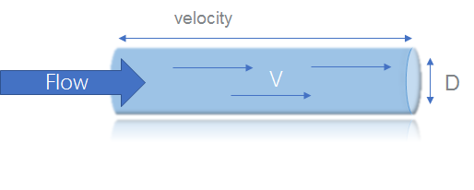
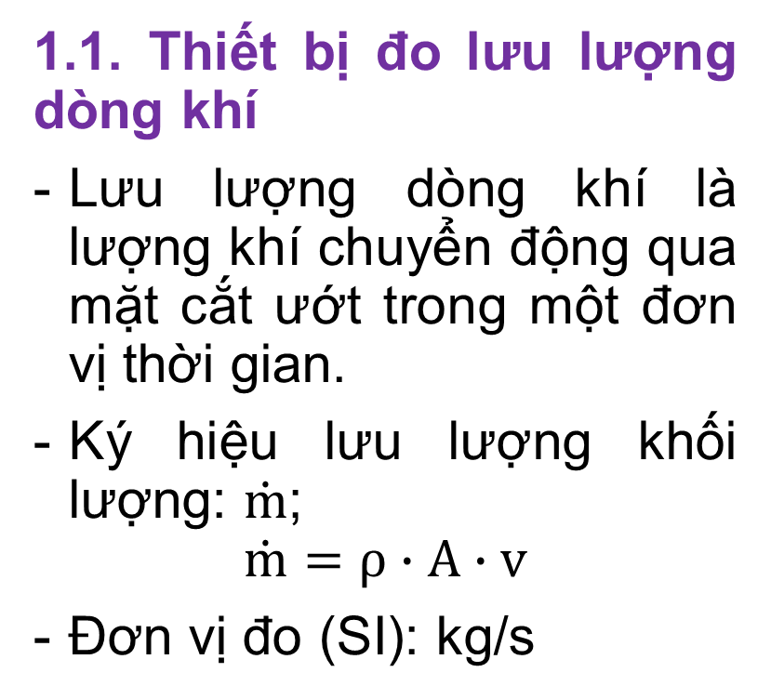
1. Thiết bị đo lưu lượng và hiệu chuẩn thiết bị đo
1.1. Thiết bị đo lưu lượng dòng khí
Lưu lượng dòng khí là lượng khí chuyển động qua mặt cắt ướt trong một đơn vị thời gian.
Ký hiệu lưu lượng khối lượng: $\dot{m}$;
$$\dot{m}=ρ∙A∙v$$
Đơn vị đo (SI): kg/s
Hình 1 – Lưu dòng khí trong ống dẫn

Slide 4
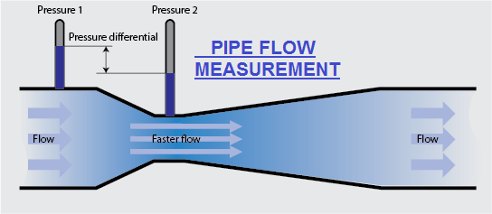
1. Thiết bị đo lưu lượng và hiệu chuẩn thiết bị đo
1.1. Thiết bị đo lưu lượng dòng khí
Dựa theo nguyên lý làm việc, thiết bị đo lưu lượng dòng khí được phân loại:
Thiết bị đo lưu lượng chênh áp;
Thiết bị đo lưu lượng trọng lực (rotameter);
Flow – Dòng chảy; Faster flow – Vị trí dòng chảy được tăng tốc; Differential pressure – Chênh áp; Pipe flow measurement – Đo lưu lượng dòng chảy trong ống dẫn
Hình 2 – Nguyên lý thiết bị đo lưu lượng theo nguyên lý chênh áp

Slide 5
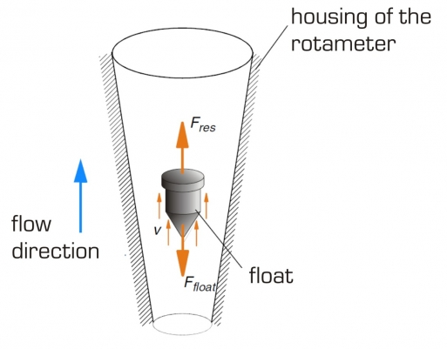
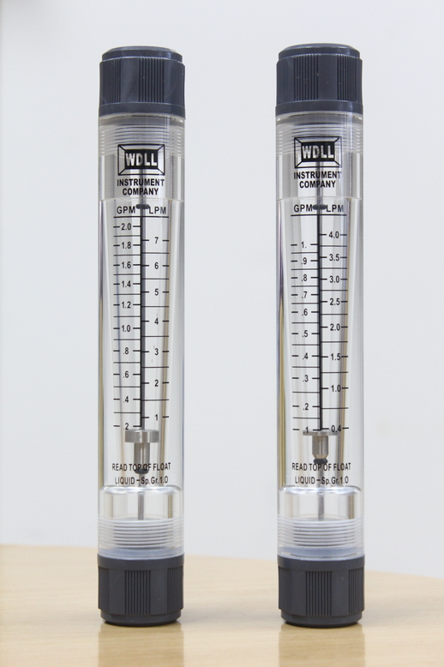
1. Thiết bị đo lưu lượng và hiệu chuẩn thiết bị đo
1.1. Thiết bị đo lưu lượng dòng khí
Dựa theo nguyên lý làm việc, thiết bị đo lưu lượng dòng khí được phân loại:
Thiết bị đo lưu lượng chênh áp;
Thiết bị đo lưu lượng trọng lực (rotameter);
Flow direction – Hướng dòng khí lưu thông; Float – Phao; Housing of the rotameter – Vỏ thiết bị đo
Hình 3 – Nguyên lý thiết bị đo lưu lượng trọng lực

Slide 6
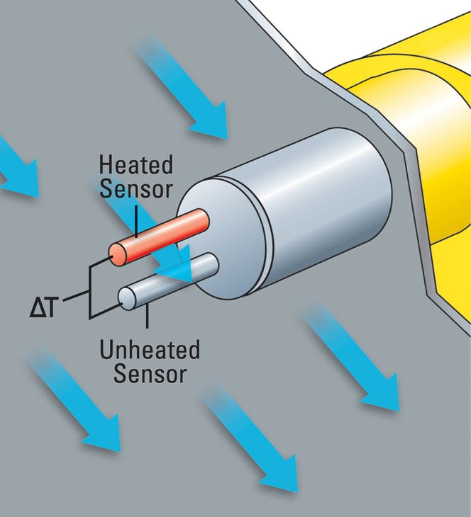
1. Thiết bị đo lưu lượng và hiệu chuẩn thiết bị đo
1.1. Thiết bị đo lưu lượng dòng khí
Dựa theo nguyên lý làm việc, thiết bị đo lưu lượng dòng khí được phân loại:
Thiết bị đo lưu lượng dạng nhiệt trao đổi (thermal meter);
Thiết bị đo lưu lượng trọng lực (rotameter);
Heated sensor – Thanh gia nhiệt được cấp nguồn nuôi (cảm biến); Unheated sensor – Thanh gia nhiệt không được cấp nguồn nuôi
Hình 4 – Nguyên lý thiết bị đo lưu lượng theo nguyên lý nhiệt trao đổi

Slide 7
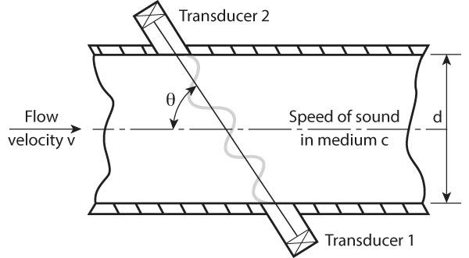
1. Thiết bị đo lưu lượng và hiệu chuẩn thiết bị đo
1.1. Thiết bị đo lưu lượng dòng khí
Dựa theo nguyên lý làm việc, thiết bị đo lưu lượng dòng khí được phân loại:
Thiết bị đo lưu lượng dạng nhiệt trao đổi (thermal meter);
Thiết bị đo lưu lượng nguyên lý truyền sóng âm;
…
Flow – Dòng chảy; Velocity – Vận tốc lưu thông; Speed of sound in medium – Tốc độ lan truyền sóng âm trong môi trường; Transducer – Bộ chuyển đổi
Hình 5 – Nguyên lý thiết bị đo lưu lượng theo nguyên truyền sóng âm

Slide 8
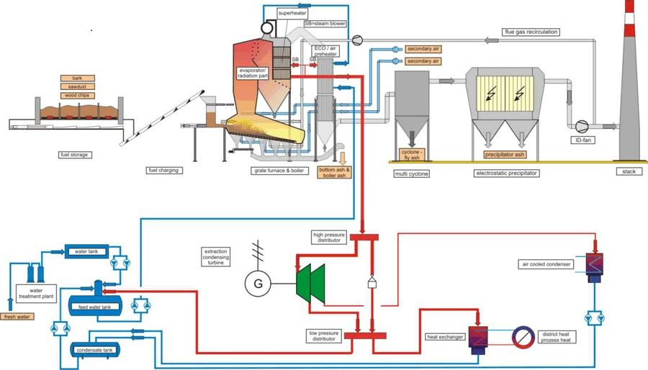
1. Thiết bị đo lưu lượng và hiệu chuẩn thiết bị đo
1.1. Thiết bị đo lưu lượng dòng khí
Ứng dụng:
Điều khiển, giám sát hệ thống chế biến, sang chiết khí nhiên liệu, hóa chất thể khí;
Điều khiển, giám sát hệ thống thu gom xử lý khí đồng hanh, khí thiên nhiên;
Điều khiển, giám sát hệ thống đường vận tải bột than, tro xỉ nhà máy nhiệt điện …
Hình 7 – Hệ thống đường ống công nghệ nhà máy nhiệt điện

Slide 9
1. Thiết bị đo lưu lượng và hiệu chuẩn thiết bị đo
1.2 Hiệu chuẩn thiết bị đo
Hiệu chuẩn thiết bị đo (calibration) là phương pháp kiểm tra độ tin cậy và ổn định của thiết bị đo lưu lượng.
Kiểm đinh thiết bị đo lưu lượng là việc đối chiếu/so sánh kết quả thu được của thiết bị đo (device value) với giá trị được coi là chuẩn/giá trị tham chiếu (reference value).
Thiết bị được hiệu chuẩn gọi là DUT (device under test).
Thiết bị đã được chuẩn hóa gọi là thiết bị mẫu (master device).

Slide 10
1. Thiết bị đo lưu lượng và hiệu chuẩn thiết bị đo
1.2 Hiệu chuẩn thiết bị đo
Việc thực hiện thí nghiệm hiệu chuẩn có thể diễn ra tại hiện trường hoặc trong phòng thí nghiệm:
- Sử dụng thiết bị đo mẫu (master flow meter);
- Sử dụng bộ thí nghiệm hiệu chuẩn (calibration system).

Slide 11
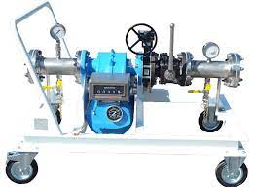
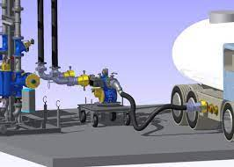
1. Thiết bị đo lưu lượng và hiệu chuẩn thiết bị đo
1.2 Hiệu chuẩn thiết bị đo
Hiệu chuẩn thiết bị đo sử dụng thiết bị đo mẫu:
Thiết bị mẫu đã được kiểm chuẩn;
Thiết bị mẫu được đưa tới hiện trường (nhà máy, hệ thống công nghệ);
Lắp vào hệ thống để so sánh kết quả đo thu được.
Hình 8 – Thiết bị hiệu chuẩn tại hiện trường

Slide 12
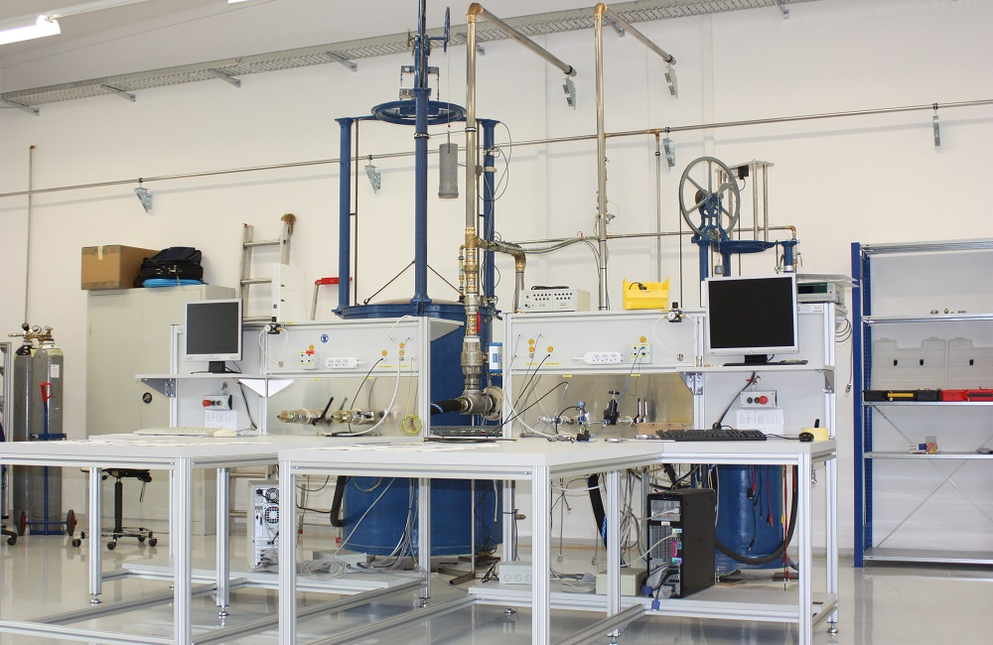
1. Thiết bị đo lưu lượng và hiệu chuẩn thiết bị đo
1.2 Hiệu chuẩn thiết bị đo
Hiệu chuẩn thiết bị đo sử dụng bộ thí nghiệm hiệu chuẩn:
Bộ nguồn cung cấp khí;
Thiết bị được hiệu chuẩn DUT;
Bộ xác định thể tích khí hoặc khối lượng khối khí.
Hình 9 – Thiết bị hiệu chuẩn tại PTN

Slide 13
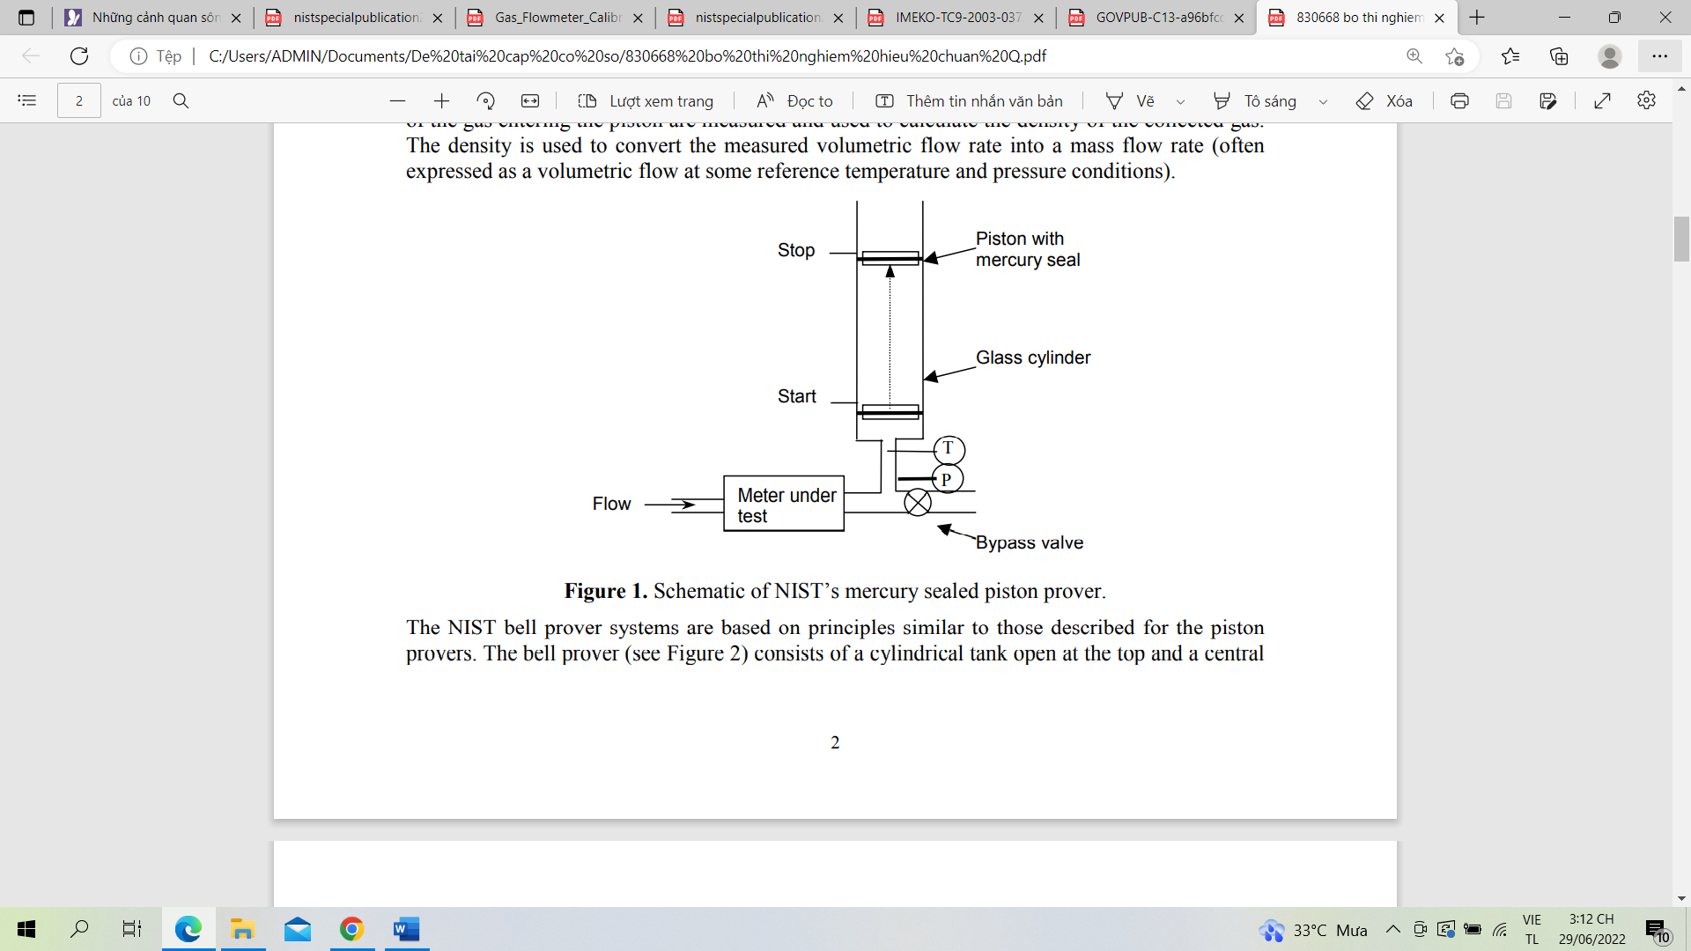
2. Phương pháp pVTt
Phương pháp xác định thể tích khối khí pVTt được nghiên cứu bởi Viên nghiên cứu tiêu chuẩn đo lường và công nghệ Gaithersburg, bang Maryland, USA (NIST).
Phương pháp pVTt của NIST được chấp nhận bởi các quốc gia như Pháp, Mexico, Canada, Đức, Hà Lan, Nhật và Đài Loan.
Flow – dòng khí; Meter under test – Thiết bị đo được hiệu chuẩn; Bypass valve – Van xả; Start – Điểm bắt đầu; Stop – Điểm kết thúc; Piston with mercury seal – Pit tông có đệm làm kín thủy ngân; Glass cylinder – Xy lanh
Hình 10 - Nguyên lý thiết bị hiệu chuẩn kiểu pit tông

Slide 14
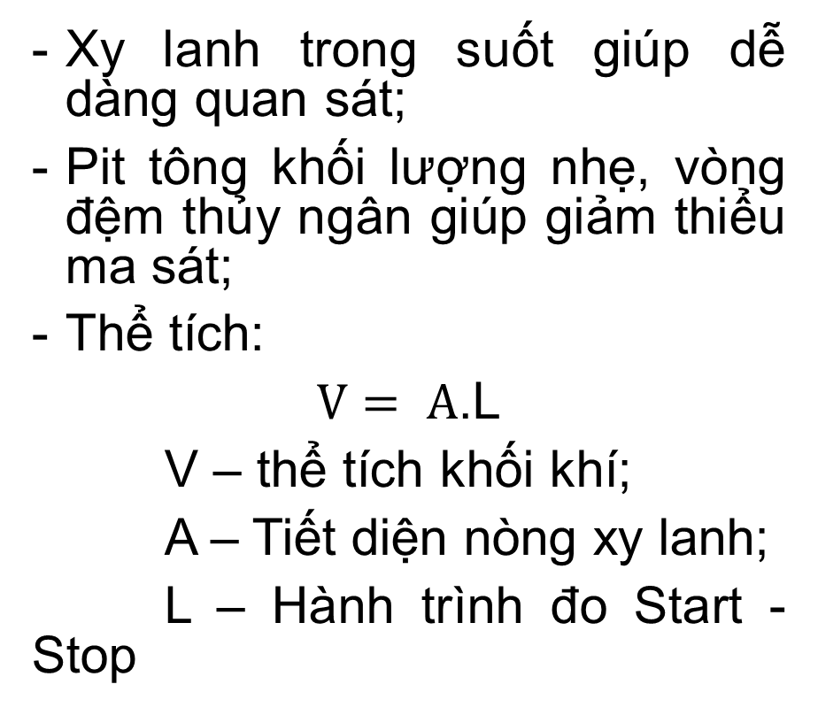
2. Phương pháp pVTt
Xy lanh trong suốt giúp dễ dàng quan sát;
Pit tông khối lượng nhẹ, vòng đệm thủy ngân giúp giảm thiểu ma sát;
Thể tích:
$V= A$.L
V – thể tích khối khí;
A – Tiết diện nòng xy lanh;
L – Hành trình đo Start - Stop
Flow – dòng khí; Meter under test – Thiết bị đo được hiệu chuẩn; Bypass valve – Van xả; Start – Điểm bắt đầu; Stop – Điểm kết thúc; Piston with mercury seal – Pit tông có đệm làm kín thủy ngân; Glass cylinder – Xy lanh
Hình 10 - Nguyên lý thiết bị hiệu chuẩn kiểu pit tông

Slide 15
2. Phương pháp pVTt
Áp suất khối khí được đo bởi cảm biến áp suất hoặc áp kế p;
Nhiệt độ khối khí được đo bởi cảm biến nhiệt độ hoặc nhiệt kế T;
Thời gian đo (collection time) được ghi nhận từ vị trí Start tới Stop;
Cảm biến tiệm cận đặt tại vị trí Start và Stop.
Flow – dòng khí; Meter under test – Thiết bị đo được hiệu chuẩn; Bypass valve – Van xả; Start – Điểm bắt đầu; Stop – Điểm kết thúc; Piston with mercury seal – Pit tông có đệm làm kín thủy ngân; Glass cylinder – Xy lanh
Hình 10 - Nguyên lý thiết bị hiệu chuẩn kiểu pit tông

Slide 16
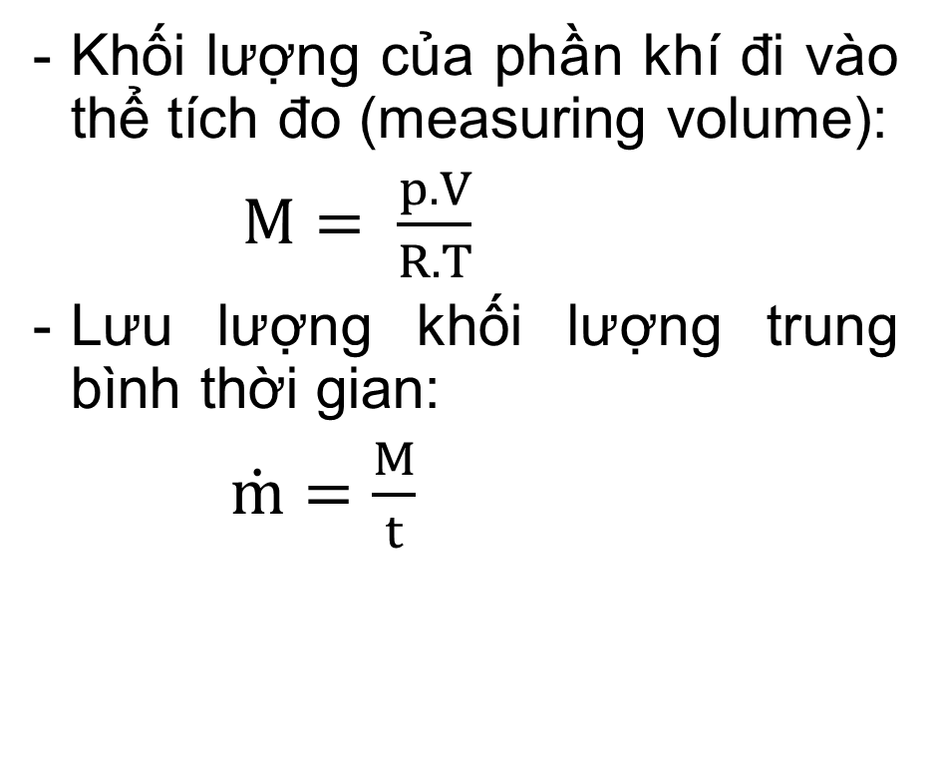
2. Phương pháp pVTt
Khối lượng của phần khí đi vào thể tích đo (measuring volume):
$M= \frac{p.V}{R.T}$
Lưu lượng khối lượng trung bình thời gian:
$\dot{m}=\frac{M}{t}$
Flow – dòng khí; Meter under test – Thiết bị đo được hiệu chuẩn; Bypass valve – Van xả; Start – Điểm bắt đầu; Stop – Điểm kết thúc; Piston with mercury seal – Pit tông có đệm làm kín thủy ngân; Glass cylinder – Xy lanh
Hình 10 - Nguyên lý thiết bị hiệu chuẩn kiểu pit tông

Slide 17
2. Phương pháp pVTt
Phạm vi áp dụng:
Lưu lượng dòng khí: Q < 30 l/p;
Áp suất làm việc: p < 0,5 kPa;
Độ chính xác: 0,17 – 0,2%;
Chất khí không có tính ăn mòn, không độc hại hoặc không gây nguy cơ cháy nổ.
Flow – dòng khí; Meter under test – Thiết bị đo được hiệu chuẩn; Bypass valve – Van xả; Start – Điểm bắt đầu; Stop – Điểm kết thúc; Piston with mercury seal – Pit tông có đệm làm kín thủy ngân; Glass cylinder – Xy lanh
Hình 10 - Nguyên lý thiết bị hiệu chuẩn kiểu pit tông

Slide 18
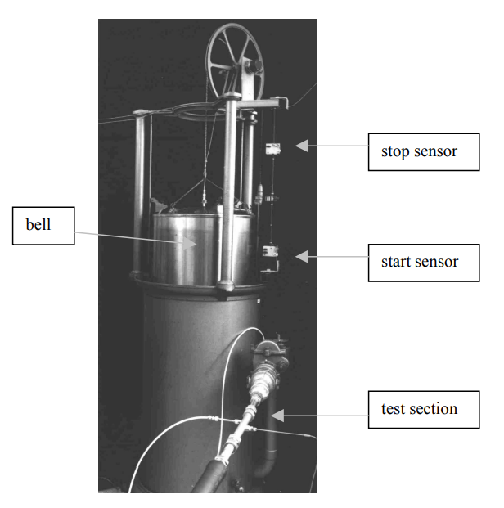
2. Phương pháp pVTt
Xy lanh ăn khớp với pit tông dạng chuông;
Khối lượng của pit tông được cân bằng bởi đối trọng qua hệ thống ròng rọc nhằm giảm thiểu hiện tượng quán tinh;
Nguyên tắc đo thể tích (measuring volume), khối lượng (mass) và thời gian tương tự (collection time).
Bell – Pit tông dạng chuông; Start/Stop sensor – Cảm biến vị trí bắt đầu/kết thúc hành trình đo; Test section – Vị trí lắp thiết bị đo cần hiệu chuẩn
Hình 11 - Nguyên lý thiết bị hiệu chuẩn kiểu pit tông dạng chuông (bell prover)

Slide 19
2. Phương pháp pVTt
Phạm vi áp dụng:
Lưu lượng dòng khí: Q < 1500 l/p;
Áp suất làm việc: p < 1 kPa;
Độ chính xác: 0,17 – 0,2%;
Chất khí không có tính ăn mòn, không độc hại hoặc không gây nguy cơ cháy nổ.
Bell – Pit tông dạng chuông; Start/Stop sensor – Cảm biến vị trí bắt đầu/kết thúc hành trình đo; Test section – Vị trí lắp thiết bị đo cần hiệu chuẩn
Hình 11 - Nguyên lý thiết bị hiệu chuẩn kiểu pit tông dạng chuông (bell prover)

Slide 20
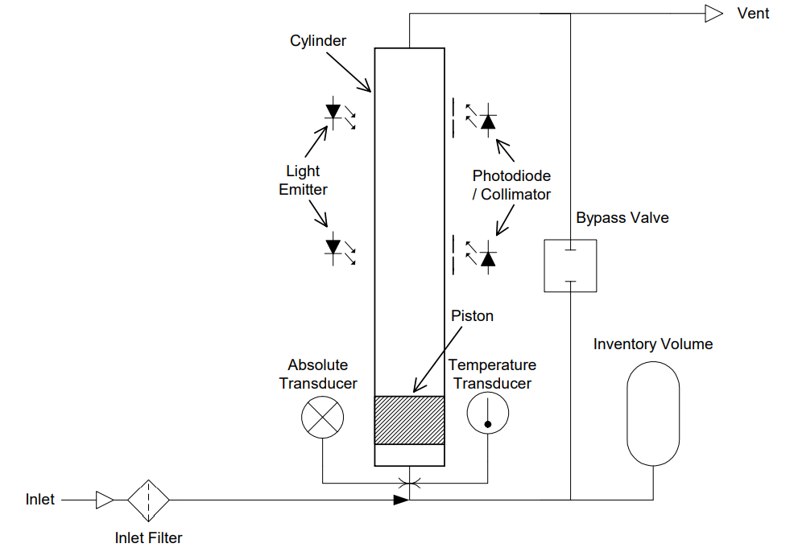
2. Phương pháp pVTt
Cylinder – Xy lanh; Light emitter – Bộ phát quang; Absolute transducer – Bộ chuyển đổi áp suất tuyệt đối; Temperature Transducer – Bộ chuyển đổi nhiệt; Photodiode – Máy chụp ảnh phát quang; Piston – Pit tông; Vent – Xả; Bypass Valve – Van bypass; Inlet – lối vào; Inlet fileter – Lọc khí; Inventory Volume – Thể tích khối khí
Hình 13 - Nguyên lý thiết bị hiệu chuẩn kiểu pit tông (piston prover)

Slide 21
2. Phương pháp pVTt
- Pit tông và xy lanh được chế tạo có khe hở 10 μm, bôi trơn bởi bột graphite;
Trọng lượng pit tông rất nhẹ;
Thiết bị đo điện tử.
Hình 13 - Nguyên lý thiết bị hiệu chuẩn kiểu pit tông (piston prover)

Slide 22
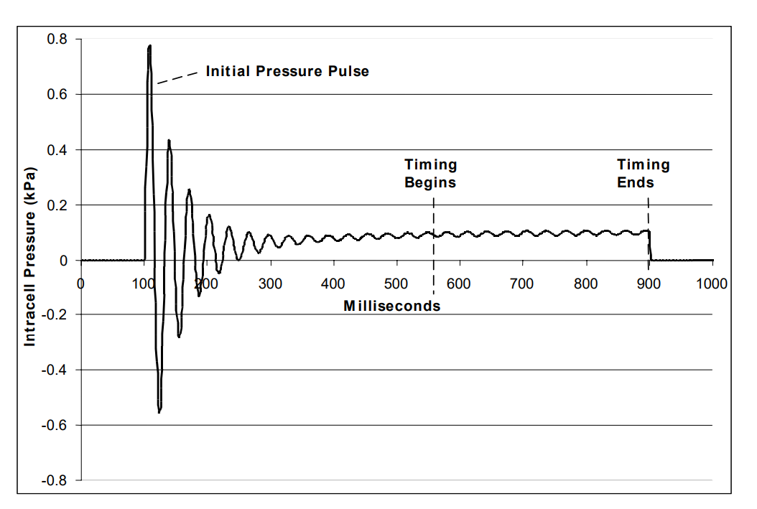
Initial pressure pulse – Mạch đập áp suất do quán tinh và ma sát của pit tông;
Timing begins – Thời gian bắt đầu lấy mẫu;
Timing ends – Thời gian kết thúc lấy mẫu;
Milliseconds - ms
Hình 14 – Sự dao động áp suất khối khí trong xy lanh

Slide 23
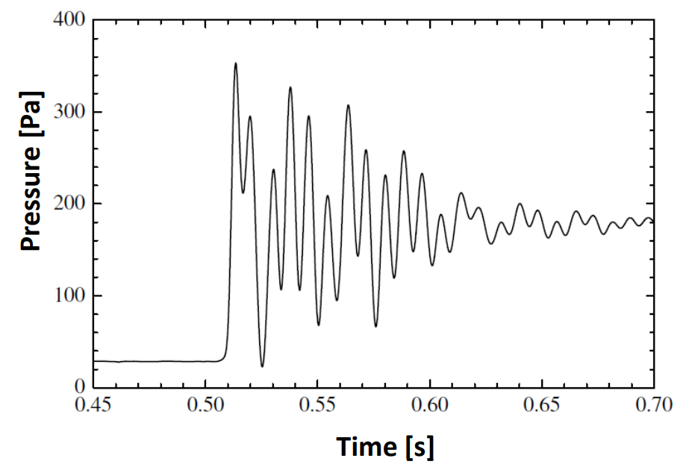

Slide 24
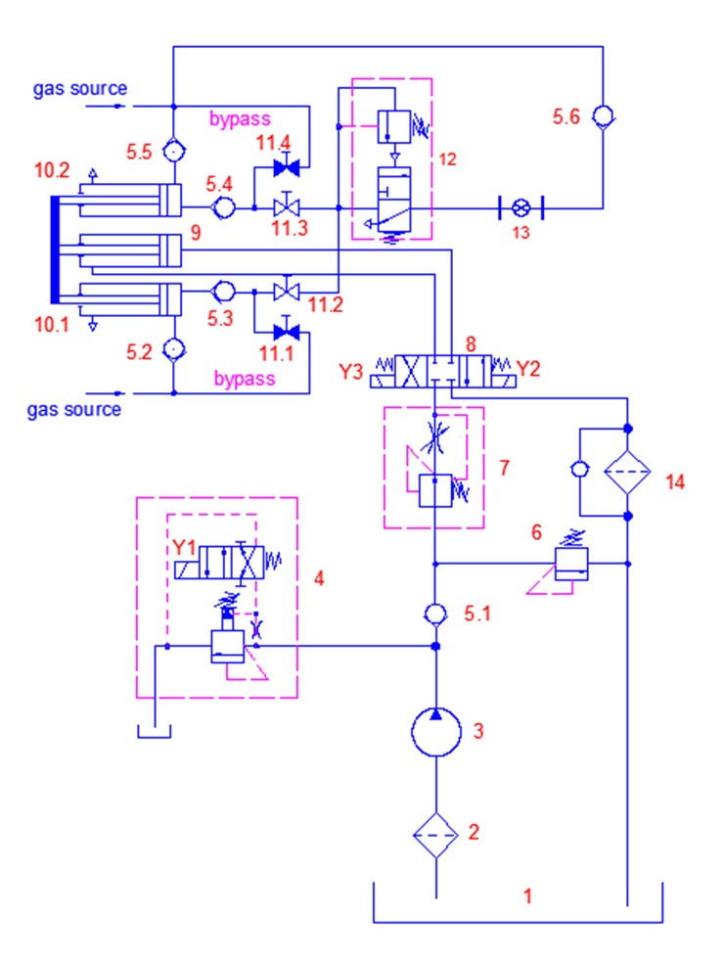
3. Đề xuất xây dựng thiết bị thí nghiệm hiệu chuẩn thiết bị đo lưu lượng dòng khí thấp áp
Bộ tạo nguồn khí:
Xy lanh thủy lực tạo lực đẩy;
Xy lanh khí nén đóng vai trò máy nén khí pit tông;
Điều chỉnh lưu lượng dòng khí bởi điều chỉnh vận tốc xy lanh thủy lực và số xy lanh khí nén làm việc;
Tận dụng ưu điểm của hệ TĐTLTT
Hình 16 – Sơ đồ nguyên lý thiết bị thí nghiệm hiệu chuẩn thiết bị đo lưu lượng dòng khí

Slide 25
3. Đề xuất xây dựng thiết bị thí nghiệm hiệu chuẩn thiết bị đo lưu lượng dòng khí thấp áp
Phạm vi áp dụng:
Lưu lượng dòng khí: Q < 350 l/p;
Áp suất làm việc: p < 1 kPa;
Độ chính xác: 0,17 – 0,2%;
Môi chất: không khí
Hình 16 – Sơ đồ nguyên lý thiết bị thí nghiệm hiệu chuẩn thiết bị đo lưu lượng dòng khí

Slide 26
Tài liệu tham khảo
[1] Fundamentals of Orifice Meter Mesurement – EMERSON
[2] https://www.sierrainstruments.com
[3] J.O. Hylton and C. J. Remenyik, (1999), An instrument for gravimetric calibration of flow device with corrossive gas, 4th International Symposium on Fluid Flow Measurement, Denver, Colorado
[4] John D. Wright and Pedro I. Espina, (2000), Flow Calibration Services at NIST, National Institute of Standard and Technology, USA
[5] Lê Kinh Thanh, 2003, Giáo trình Thuỷ khí động lực kỹ thuật, Trường Đại học Mỏ - Địa chất
[6] Tiêu chuẩn Việt Nam TCVN 9497-2013, Đo dòng chất lỏng trong ống kín – Phương pháp thu chất lỏng vào bình đo

